Slide 1
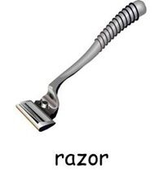
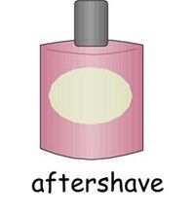
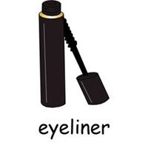
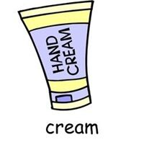
la cuchilla
Beauty and bathroom – Belleza y baño
la espuma de afeitar
la loción para después del afeitado
el desodorante
el pintalabios
el perfume
el maquillaje
la sombra de ojos
la raya de ojos
la crema de manos
el pintauñas
el ambientador
© www.SaveTeachersSundays.com 2015
(Images © www.clipart.com or www.clker.com 2015)

